Slide 1

Поздравительны плакаты
Поздравительные
плакаты
От воспитателя МБДОУ «Каменский сад»
Фендель Галины Николаевны и детей младшей группы «Карандаши» .
От воспитателя МБДОУ «Каменский сад» Фендель Галины Николаевны и детей младшей группы «Карандаши»

Slide 2

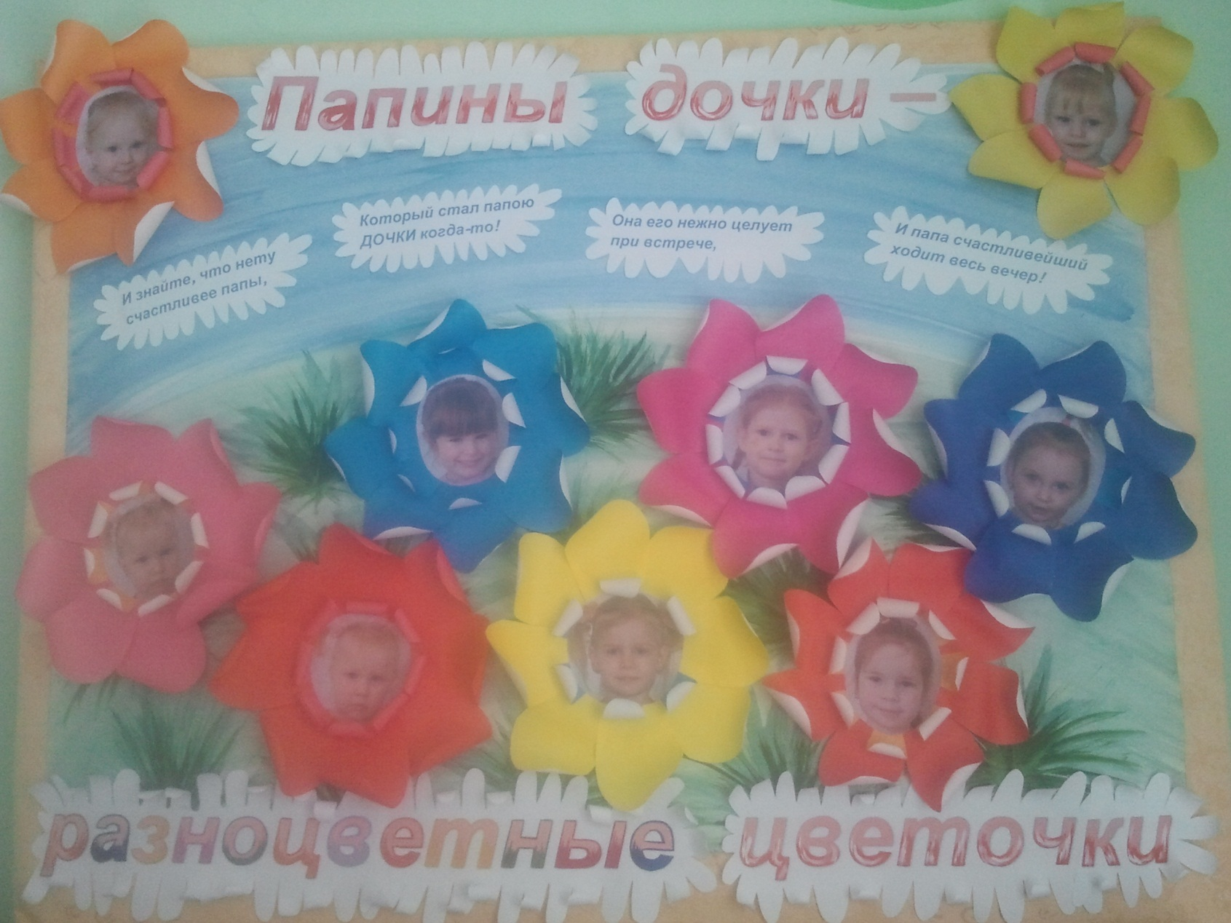
Поздравление папам от дочек
Поздравление для пап от дочек

Slide 3
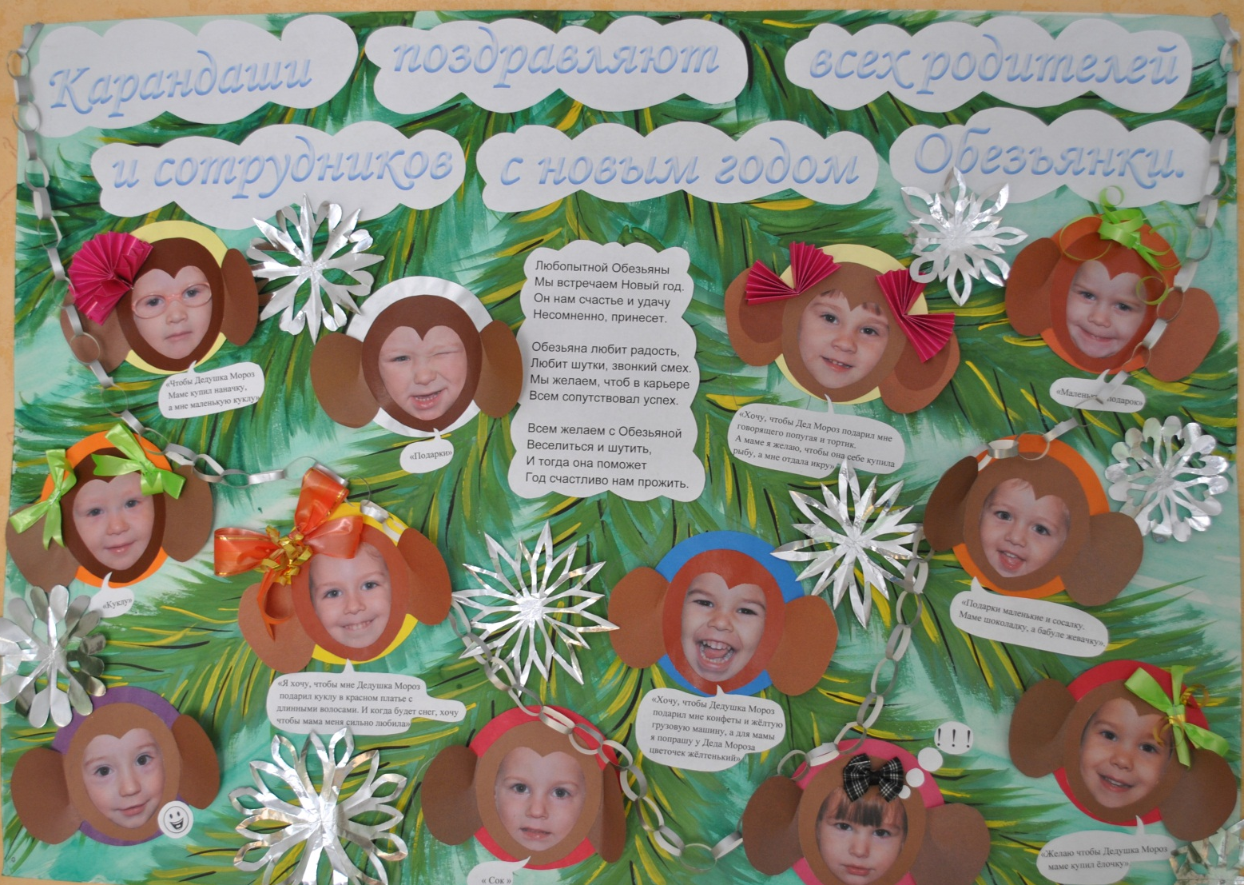
Новогоднее поздравление от Карандашей

Slide 4
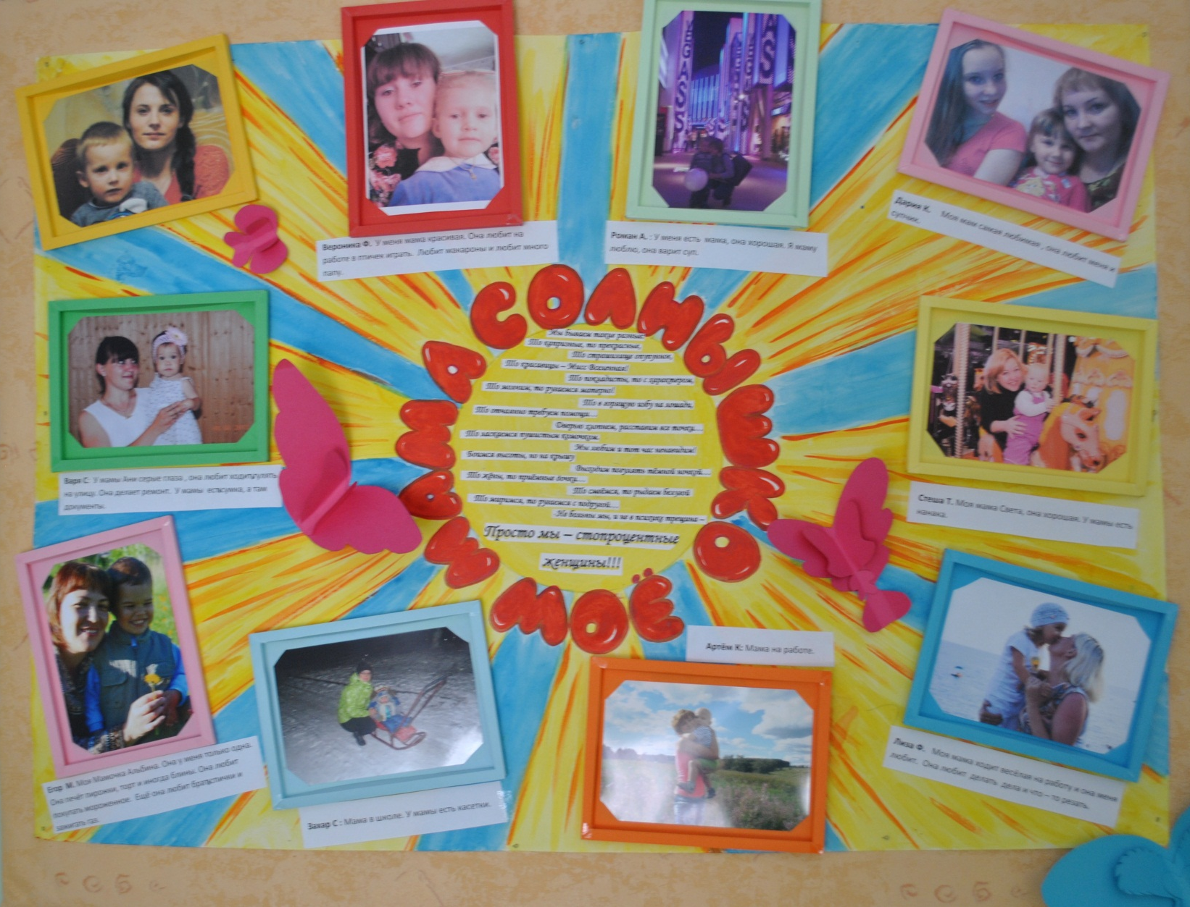
Мамин день

Slide 5
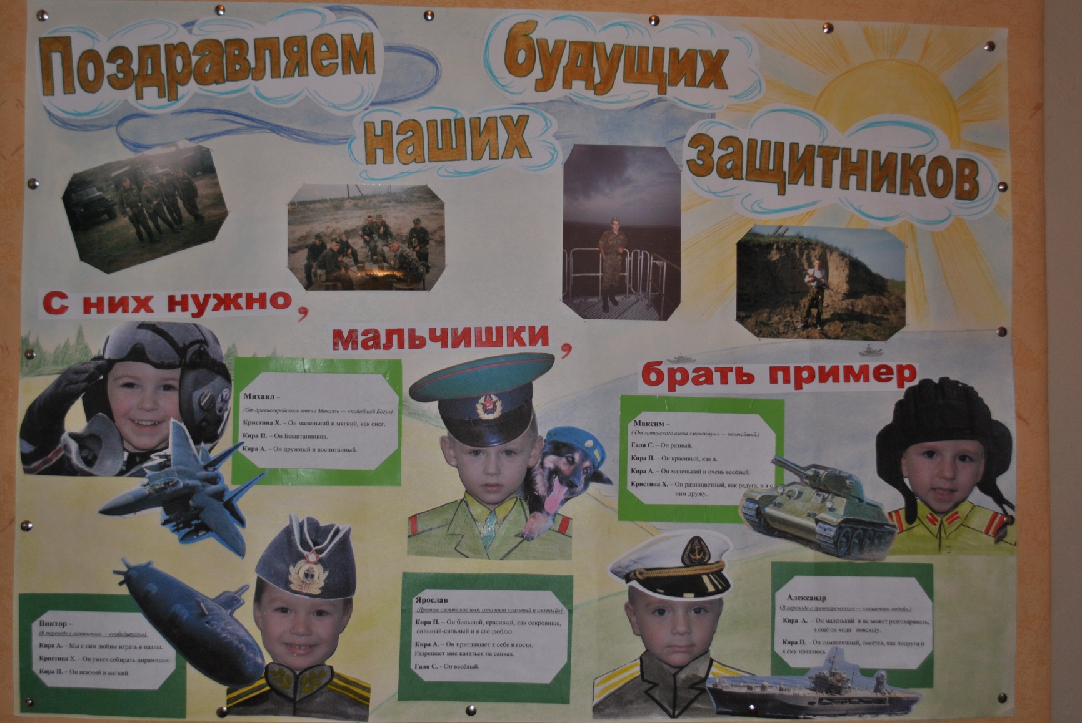
Будущие защитники

Slide 6
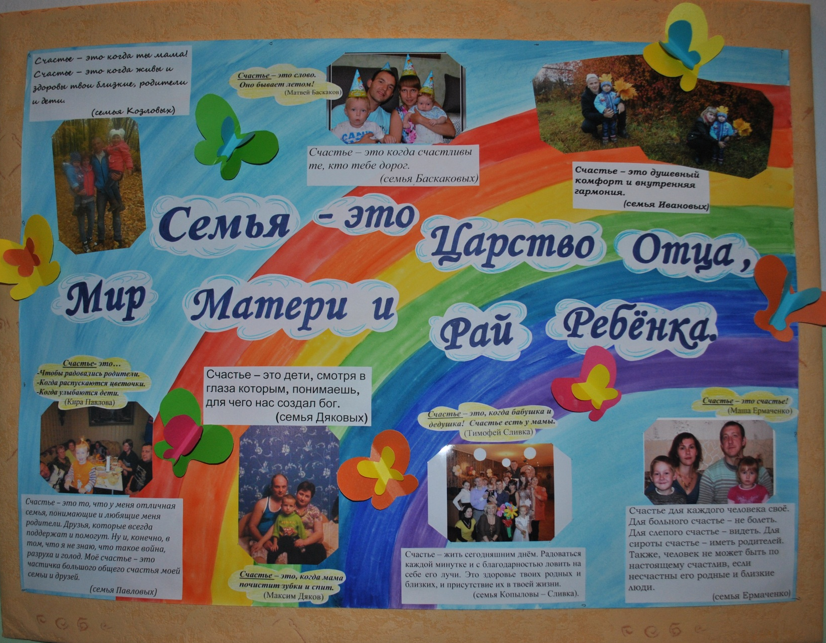
Проект «Счастливы вместе когда семья на месте»

Slide 7
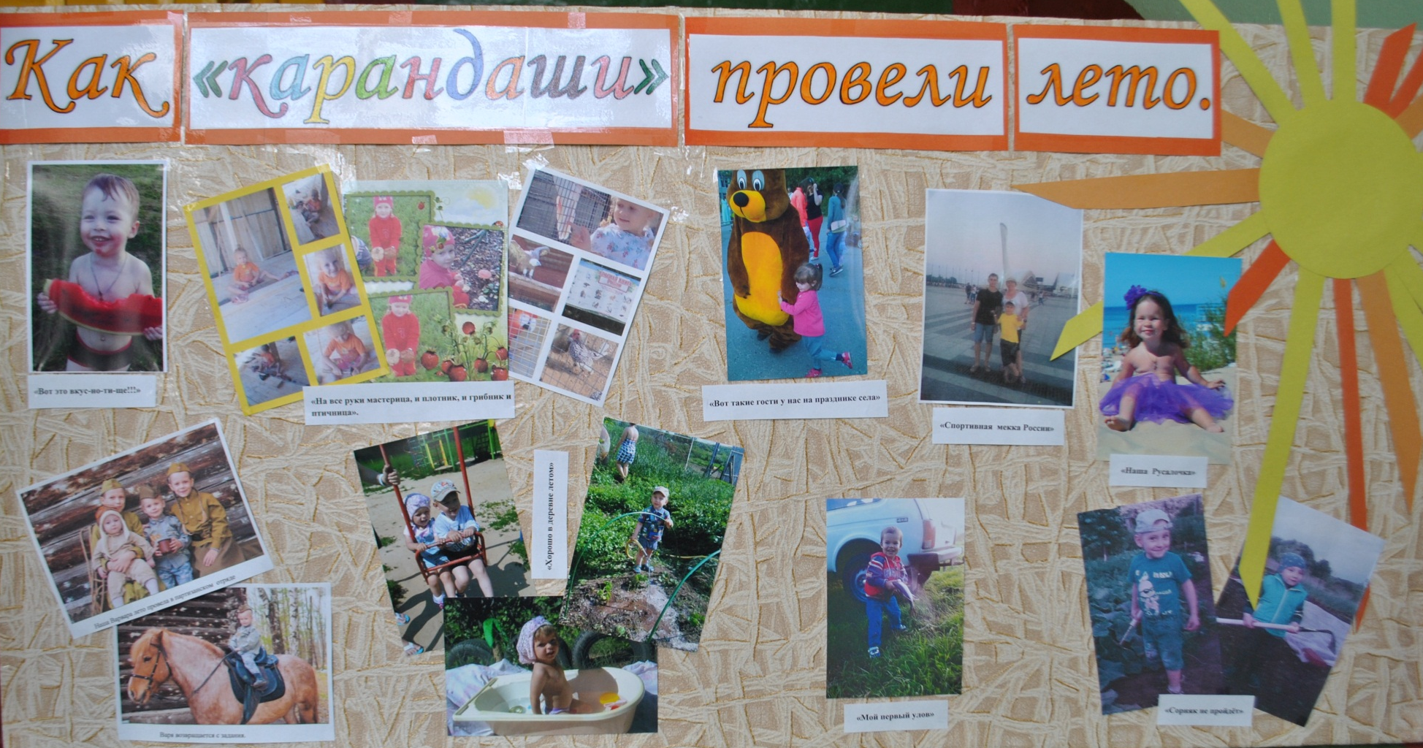
Карандаши летом

Slide 8
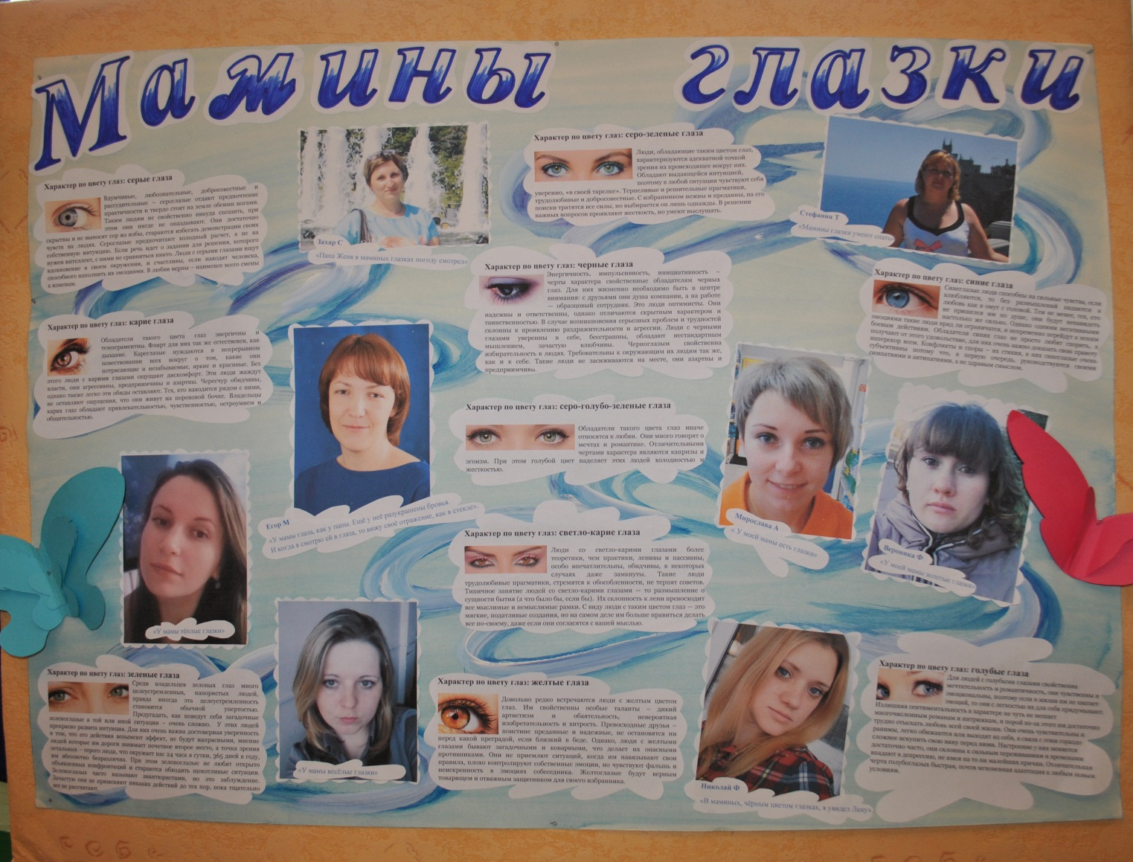
«Самая любимая, самая красивая»

